Slide 1


ITQ1001
ดิจิทัลสำหรับเทคโนโลยีสารสนเทศ
Digital for Information Technology

Slide 2
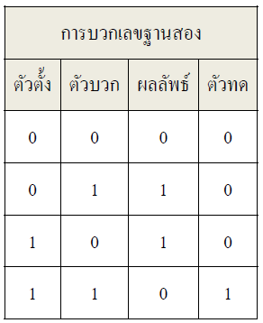
การคำนวณเลขฐานสอง
เนื่องจากเลขฐานสองเป็นพื้นฐานสำคัญของระบบดิจิตอลจึงขอกล่าวถึงวิธีการคำนวณหาค่าการบวก การลบ การคูณ และการหาร เลขฐานสอง ซึ่งมีวิธีการดังต่อไปนี้
การบวกเลขฐานสอง (Binary addition)
การบวกเลขฐานสอง
การบวกและการลบเลขฐานสองมีวิธีการเหมือนกับการบวกลบเลขฐานสิบที่เราคุ้นเคยเพียงต่างกันที่การยืม
เลขฐานสิบค่าของการยืมจะได้ครั้งละสิบ แต่ถ้าเป็น
เลขฐานสองค่าของการยืมก็จะได้ครั้งละสอง ซึ่งมีหลักเกณฑ์สรุปดังตารางดังนี้

Slide 3
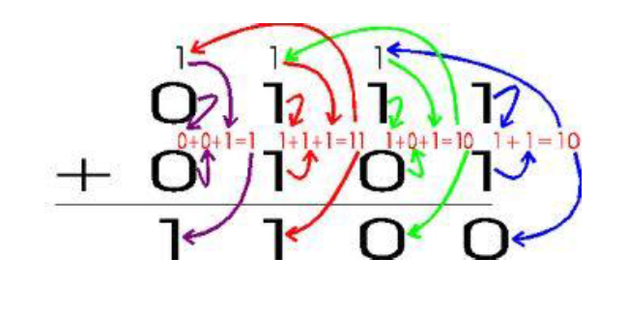
การคำนวณเลขฐานสอง
การบวกเลขฐานสอง 1+1 เท่ากับ 2 ของเลขฐานสิบ
แต่เท่ากับ 10 ของเลขฐานสอง
เราจึงได้ผลลัพธ์เป็น 0 แล้วทด 1 เพื่อนำไปบวกกับหลักถัดไป

Slide 4

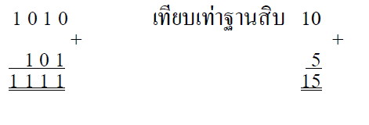
การคำนวณเลขฐานสอง
การบวกเลขฐานสอง (Binary addition)
จงบวกเลขฐานสองต่อไปนี้

Slide 5

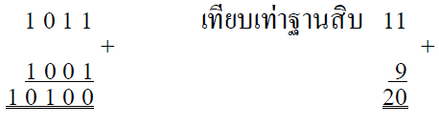

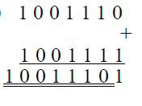
การคำนวณเลขฐานสอง
การบวกเลขฐานสอง (Binary addition)

Slide 6

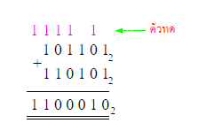

การคำนวณเลขฐานสอง
การบวกเลขฐานสอง (Binary addition)

Slide 7
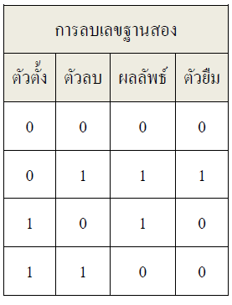
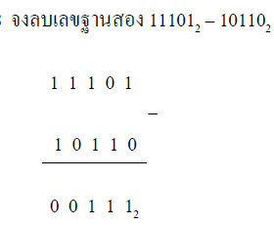
การคำนวณเลขฐานสอง
การลบเลขฐานสอง
(Binary subtraction)
การลบเลขฐานสองกระทำได้โดยใช้หลักต่อไปนี้
การลบเลขฐานสอง 0 – 1 ตัวตั้งมีค่าน้อยกว่าตัวลบ จึงต้องไปยืมหลักหน้ามา 1 ในการยืมแต่ละครั้งของเลขฐานสองมีค่าเท่ากับ 2 เมื่อนำมาลบกับตัวลบคือ 1 จึงได้ผลลัพธ์เป็น 1และอย่าลืมหักหลักที่ถูกยืมออกอีก 1 ด้วย แสดงดังตัวอย่าง

Slide 8
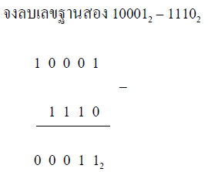
การคำนวณเลขฐานสอง
การลบเลขฐานสอง
(Binary subtraction)
การลบเลขฐานสองกระทำได้โดยใช้หลักต่อไปนี้
การลบเลขฐานสอง 0 – 1 ตัวตั้งมีค่าน้อยกว่าตัวลบ จึงต้องไปยืมหลักหน้ามา 1 ในการยืมแต่ละครั้งของเลขฐานสองมีค่าเท่ากับ 2 เมื่อนำมาลบกับตัวลบคือ 1 จึงได้ผลลัพธ์เป็น 1และอย่าลืมหักหลักที่ถูกยืมออกอีก 1 ด้วย แสดงดังตัวอย่าง

Slide 9
การคำนวณเลขฐานสอง
การลบเลขฐานสอง
(Binary subtraction)
0 – 0 = 0
1 – 0 = 1
1 – 1 = 0
0 – 1 = 1 (ต้องยืมหลักที่สูงกว่ามา 1)
การลบเลขฐานสองกระทำได้โดยใช้หลักต่อไปนี้
กรณีตัวตั้งน้อยกว่าตัวลบ การลบกันก็ต้องมีการยืมหลักที่มีค่ามากกว่ามา 1
เพื่อให้เป็น 10 แล้วจึงนำไปลบ 1 ได้ผลลัพธ์ คือ 1 และหลักมากกว่าที่ถูกยืมมาจะเหลือ 0 แต่ถ้าหลักที่มากกว่าเป็น 0 ต้องยืมหลักถัดไปเรื่อย ๆ โดยตัวที่ถูกยืมต่อไปจะมีค่าเหลือ 1 โดยหลักที่ยืมเป็นตัวสุดท้ายจะมีค่าเป็น 10

Slide 10
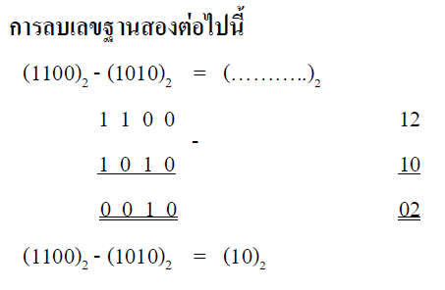

การคำนวณเลขฐานสอง
0 – 0 = 0
1 – 0 = 1
1 – 1 = 0
0 – 1 = 1 (ต้องยืมหลักที่สูงกว่ามา 1)
การลบเลขฐานสอง (Binary subtraction)
การลบเลขฐานสองกระทำได้โดยใช้หลักต่อไปนี้
ในการยืมค่าตัวเลขในเลขฐานสองจะทำให้ตัวเลขที่ถูกยืมลดค่าลง 1 แล้วตัวเลขนั้นจะกลาย เป็น 0 ไป ถ้าตัวเลขที่ถูกยืมถัดไปมีค่าเป็น 0 ให้ยืมในหลักถัดไปเรื่อยๆ จนกระทั่งมีเลข 1 เมื่อทำการยืมค่ามาแล้ว เลข 1 ในคอลัมน์นั้นก็จะกลายเป็น 0 ไป ส่วนเลข 0 ในคอลัมน์ซึ่งไม่สามารถยืมได้นั้นก็จะกลายเป็น 1 ดังตัวอย่างต่อไปนี้

Slide 11
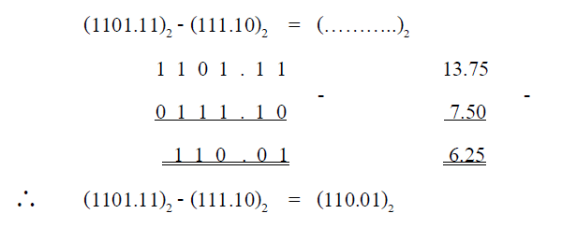

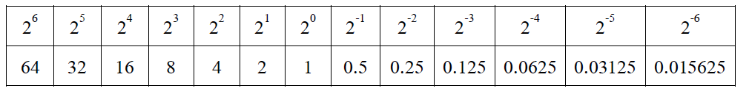
การคำนวณเลขฐานสอง
0 – 0 = 0
1 – 0 = 1
1 – 1 = 0
0 – 1 = 1 (ต้องยืมหลักที่สูงกว่ามา 1)
การลบเลขฐานสอง (Binary subtraction)
การลบเลขฐานสองกระทำได้โดยใช้หลักต่อไปนี้
การลบเลขฐานสองต่อไปนี้
2⁻¹ = 0.5
2⁻² = 0.25
=0.75
+

Slide 12
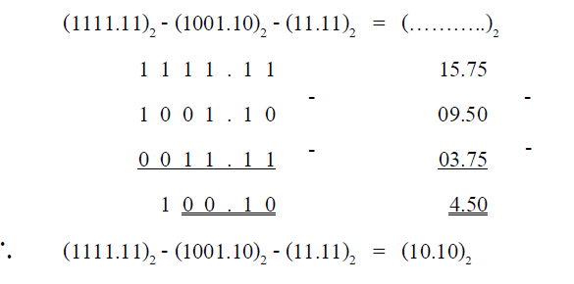

การคำนวณเลขฐานสอง
0 – 0 = 0
1 – 0 = 1
1 – 1 = 0
0 – 1 = 1 (ต้องยืมหลักที่สูงกว่ามา 1)
การลบเลขฐานสอง (Binary subtraction)
การลบเลขฐานสองกระทำได้โดยใช้หลักต่อไปนี้
การลบเลขฐานสองต่อไปนี้

Slide 13

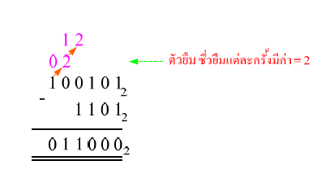
การคำนวณเลขฐานสอง
0 – 0 = 0
1 – 0 = 1
1 – 1 = 0
0 – 1 = 1 (ต้องยืมหลักที่สูงกว่ามา 1)

Slide 14
การคูณและการหารเลขฐานสอง
การคูณเลขฐานสอง
ระบบเลขฐานสองมีตัวเลขเพียงสองตัวคือ 0 กับ 1
การคูณในระบบเลขฐานสอง เราสามารถกระทำได้ในลักษณะเช่นเดียวกับการคูณเลขฐานสิบซึ่ง ก็คือ
ทำการตั้งหลักของการคูณให้ตรงกัน โดยเริ่มจากบิต หรือหลักตัวเลขทางขวามือสุก่อน
เมื่อได้ ทำการคูณตัว ตั้งด้วยตัวคูณทุกตำแหน่งแล้ว ก็ให้ทำการบวกโดยใช้กฎการบวกเลขฐานสองตามปกติทุกประการ การคูณจึงมีหลักเกณฑ์ดังนี้
1 × 1 = 1
1 × 0 = 0
0 × 1 = 0
0 × 0 = 0

Slide 15
การคูณและการหารเลขฐานสอง
จงคูณเลขฐานสองต่อไปนี้
(1100)₂ x (101)2 = (............)2
วิธีทำ 1100
x 101
1100
0000 +
1100
111100
ดังนั้น (1100)2 x (101)₂ = (111100)₂
ตอบ (111100)₂
1 × 1 = 1
1 × 0 = 0
0 × 1 = 0
0 × 0 = 0

Slide 16
การคูณและการหารเลขฐานสอง
จงคูณเลขฐานสองต่อไปนี้
(1101.101)₂ x (111)₂ = (.............)₂
วิธีทำ 1101101
x 111
1101111
1101111 +
1101111
1100001001
ดังนั้น (1101.101)₂ x (111)₂ = (1100001.001)₂
ตอบ (1100001.001)₂

Slide 17
การคูณและการหารเลขฐานสอง
จงคูณเลขฐานสองต่อไปนี้
เดิมโจทย์ผิด(1101.101)₂ x (111)₂ = (.............)₂
โจทย์ที่ถูก (1101.111)₂ x (111)₂ = (.............)₂
วิธีทำ 1101101
x 111
1101111
1101111 +
1101111
1100001001
ดังนั้น (1101.101)₂ x (111)₂ = (1100001.001)₂
ตอบ (1100001.001)₂

Slide 18

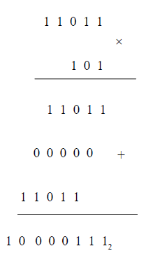
การคูณและการหารเลขฐานสอง
การคูณและการหารเลขฐานสองใช้หลักการเดียวกันกับการคูณและการหาร
เลขฐานสิบเพียงแต่เลขฐานสองมีเพียงสองเลขคือ 0 กับ 1 ผลลัพธ์ก็มีเพียงสองเลขคือ 0 กับ 1 แสดงดังตัวอย่าง
จงหาผลลัพธ์ต่อไปนี้

Slide 19
การคูณและการหารเลขฐานสอง
ในการคูณเลขระบบใดๆ ก็ตาม หมายความว่าเป็นการบวกเลข
จำนวนนั้น ด้วยตัวมันเองเป็นจำนวนกี่ครั้งตามค่าตัวคูณนั้น เช่น จำนวนเลข 8x5 หมายความว่า จำนวนเลข 8 บวกด้วยตัวมันเอง 5 ครั้ง คือ 8+8+8+8+8=40
สำหรับการคูณเลขฐานสอง มีหลักการดำเนินการเช่นเดียวกับเลขฐานสิบคือ
เมื่อทำการคูณเลขฐานสอง ด้วยตัวเองที่เป็น 1 ก็จะได้ผลคูณเท่ากับตัวตั้งที่ทำการคูณนั้น ถ้าตัวคูณเป็น 0 ผลคูณ ก็จะได้เป็น 0 เช่นกัน เมื่อได้ทำการคูณ ตัวตั้งด้วยตัวคูณทุกตำแหน่งแล้วให้ทำการบวกโดยใช้กฎการบวกเลขฐานสองตามที่กล่าวมาแล้ว ทุกประการ การคูณจึงมีหลักเกณฑ์ดังนี้
1 x 1 = 1
1 x 0 = 0
0 x 1 = 0
0 x 0 = 0

Slide 20
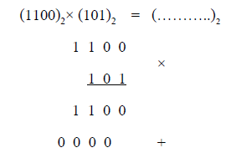
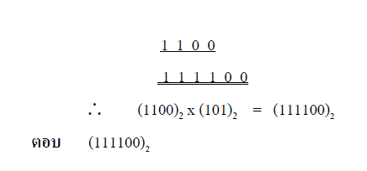
การคูณและการหารเลขฐานสอง
1 x 1 = 1
1 x 0 = 0
0 x 1 = 0
0 x 0 = 0
การคูณเลขฐานสองต่อไปนี้

Slide 21
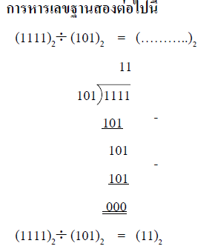
การคูณและการหารเลขฐานสอง
การหารเลขฐานสอง
ในการหารเลขระบบใดๆ ก็ตาม เป็นการกระทำที่ตรงกันข้ามกับการคูณ คือเป็นการหาจำนวนครั้งที่นำตัวเลขจำนวนนั้นไปลบออกจากเลขจำนวนหนึ่งจนกระทั่งเหลือเศษ 0 หรืออาจเป็นจำนวนหนึ่ง ที่มีค่าน้อยกว่า 3 เกณฑ์การหารเลขฐานสองสรุปได้ดังต่อไปนี้
0 % 1 = 0
1 % 1 = 1
ตอบ (11)²

Slide 22
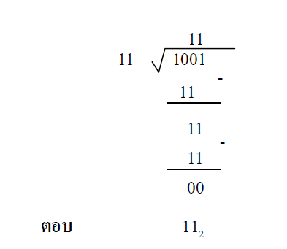
การคูณและการหารเลขฐานสอง
1001₂ ÷ 11₂
0 % 1 = 0
1 % 1 = 1

Slide 23
เช็คชื่อ

